Slide 1
Проектная деятельность старшеклассников как залог успешной профориентации
Самсонова Н.В., учитель русского языка и литературы, классный руководитель 11 класса
Тимофеева А.И., заместитель директора по воспитательной работе, классный руководитель 10 класса

Slide 2
Профориентационная деятельность классного руководителя
Беседы и классные часы
Проведение опросов и анкетирование
Сотрудничество с Центром занятости
Курирование индивидуальных исследовательских проектов
Шаблоны презентаций с сайта presentation-creation.ru

Slide 3
Из «Положения об индивидуальном итоговом проекте учащихся 10-11 классов в соответствии с ФГОС СОО»
1
2
3
Проектная деятельность является одной из форм организации учебного процесса и
внеурочной деятельности и направлена на повышение качества образования, демократизации стиля
общения педагогов и учащихся.
Руководителем индивидуального итогового проекта может быть учитель-
предметник, классный руководитель, педагог-организатор, педагог-психолог, социальный педагог, тьютор.
Итоговый проект является объектом оценки метапредметных результатов
Шаблоны презентаций с сайта presentation-creation.ru

Slide 4
Связь темы проекта с самоопределение учащихся 9 классов

Slide 5
Темы проектов учащихся 9б класса (2020-2021 уч.г.)
Тема проекта | Самоопределение3
Музыкальное образование в России и за рубежом | Асбестовский колледж искусств (Теория музыки)
Создание игры на языке программирования python. | ГАПОУ СО Каменск-Уральский агропромышленный техникум (Программист)
О чём говорят фамилии моих одноклассников? | УРТК им. А.С.Попова (Мастер по обработке цифровой информации)
Зависимость от социальных сетей | КУПК (Технология машиностроения)
Шаблоны презентаций с сайта presentation-creation.ru

Slide 6

Мозговой штурм
Тема проекта «Автокредиты: плюсы и минусы»
Направление: финансы и экономика

Slide 7
Мозговой штурм
Тема проекта «Криптографические методы защиты информации»
Направление: IT-технологии

Slide 8
Мозговой штурм
Тема проекта «Дрессировка и тренировка служебных собак»
Направление: кинология

Slide 9
Мозговой штурм
Тема проекта «Система тренировок для подготовки к службе в Росгвардии»
Направление: безопасность и военное дело

Slide 10
Связь темы проекта с самоопределение учащихся 10 и 11 классов в 2023-2023 уч.г.

Slide 11
Направления
Медицинское
Педагогическое
Техническое
Безопасность и военное дело
Сельское хозяйство
Строительное
Экономическое
IT-технологии
Юридическое
Искусство и культура

Slide 12
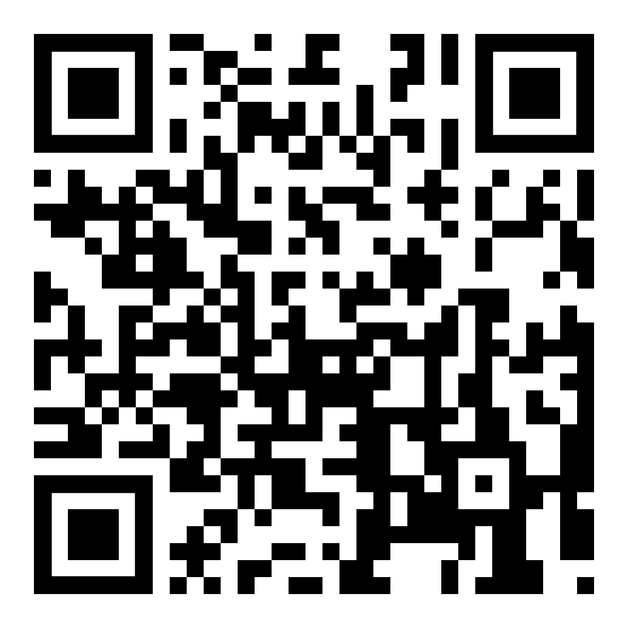
Сборник тем ИИП «Направляя к успеху»

Slide 13
Спасибо за внимание

